Slide 1
复旦大学电子工程系 陈光梦
模拟信号的发射与接收
—— 2019年全国赛G题分析与设计

Slide 2
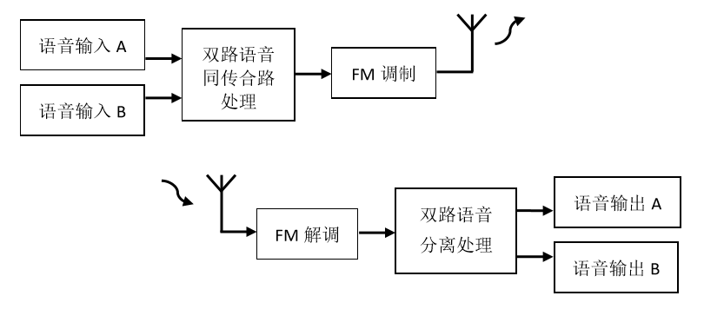
题目
一、任务
设计制作一个双路语音同传的无线收发系统，实现在一个信道上同时传输两路话音信号。系统的示意图如图所示

Slide 3
二、要求
1. 基本要求
（1）制作一套FM无线收发系统。其中，FM信号的载波频率设定为48.5MHz，相对误差的绝对值不大于1‰；峰值频偏不大于25kHz；天线长度不大于0.5m。
（2）通过FM无线收发系统任意传输一路语音信号A或者B，语音信号的带宽不大于3400Hz。要求无线通信距离不小于2m，解调输出的语音信号波形无明显失真。
（3）通过FM无线收发系统同时传输双路语音信号A和B。要求无线通信距离不小于2m，解调输出的双路语音信号波形无明显失真。

Slide 4
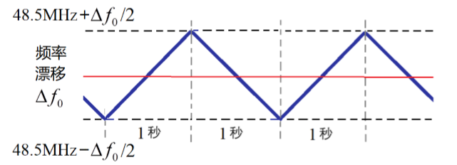
2. 发挥部分
（1）要求设计制作的发射电路中FM信号的载波频率能通过一个电压信号v_{C} (t)进行调节，用来模拟无线通信中载波频率漂移的情况。电压信号v_{C} (t)单位电压调节载波频率产生的频率漂移量，由参赛者自行设计。
（2）在保证系统能正确进行双路语音无线传输的前提下，通过v_{C} (t)信号调节FM信号的载波频率产生不小于300 kHz的漂移，要求调节时间τ 不超过5s（秒）。
（3）在保证系统能正确进行双路语音无线传输的前提下，通过v_{C} (t)信号调节 FM 信号的载波频率，按照下图所示进行漂移，要求 FM信号的载波频率漂移范围Δf ₀越大越好。
（4）其他

Slide 5
三、说明
（1）系统输入的语音信号，可以由标准的信号源产生；解调的语音信号输出应留有测试接口，以便示波器观测。
（2）制作的FM发射电路应在发射天线端引出测试端口，以便测试。
（3）控制FM信号的载波频率漂移的外加电压信号v_{C} (t)通过标准信号源外部输入。外加的v_{C} (t)信号为零时，FM信号的载波频率漂移对应为零。

Slide 6
题目分析
FM调制与解调是一个基本通信电路，在大学高频电路课程中都有，所以总体方案不是问题。
本题的设计难点在于以下几点：
一、发射机部分
    FM信号发生器，载频频率为48.5MHz，要求1‰的频率精度，同时又可以在外加电压控制下有>300kHz的载频漂移。
    双路语音信号同时传送，每路语音信号的带宽3400Hz。
二、接收机部分
    在载频漂移情况下如何做到稳定接收。

Slide 7
一、发射机部分
模块一、高精度又带漂移的FM信号产生模块（设计难点）
常见的FM信号可以由以下几种方法产生：
    压控振荡器直接调频
    压控晶体振荡器直接调频
    锁相环调频
    DDS产生调频信号
压控振荡器（VCO）直接调频
VCO可以是RC振荡器，也可以是基于变容二极管的LC振荡器。这个方法是最简单的FM调制器，容易获得足够的频偏，也容易做到在外加电压下的载频漂移。问题是振荡器的频率精度和稳定度很难保证，要实现题目的1‰的频率精度很难，即使在电路设计、元件选择与安装调试等多方面非常注意，也只能做到短期稳定。所以这个方案通常只用于演示以及玩具级的应用。

Slide 8
DDS产生FM信号
DDS的时钟频率基于石英晶体，所以频率精度和稳定度极好
TR
用DDS芯片实现FM调制是通过微处理器不断改变DDS的相位增量（调谐字）完成的。频率增量按照调制信号的幅度变化而改变，比较适合于有规律的调制频率变化过程，例如信号发生器
本题的调制信号为语音，FM调制后的信号频率随调制信号的幅度变化，但是语音信号的幅度变化是随机的，所以用DDS产生FM调制时要先用微处理器对输入的语音信号进行ADC采样，然后根据采样结果去改变DDS的相位增量，实际结构比较复杂，并非最佳方案

Slide 9
压控晶体振荡器（VCXO）直接调频
VCXO是一种商品级的器件，它通过变容二极管改变石英晶体振荡器的振荡频率，因此频率精度和稳定度极好。VCXO的主要问题是相对频偏很小，通常只有±100ppm~±200ppm。用VCXO实现调频应该将VCXO的最大频偏控制在其允许的范围之内。
本题要求的载频为48.5MHz，最大频偏为±25kHz±150kHz（其中25kHz是调制信号的最大频偏，150kHz是准直流漂移的最大频偏），相对频偏大约是3600ppm，远大于VCXO的允许频偏。
可以采用倍频-降频的组合扩大频偏，原理如下：
一个FM信号经过倍频，其中心频率与最大频偏均成倍加大，此时若用混频器对它做降频处理，则其中心频率被降低但是最大频偏不变，所以经此处理后可以扩大FM信号的最大频偏。
为了保证最后输出信号的频率准确，所有参与混频的信号都必须有与VCXO相同的精确度。

Slide 10
以本题为例
先对一个50MHz的VCXO进行调频，控制其最大频偏为±(1kHz+6kHz)（其中1kHz为调制频偏，6kHz为漂移频偏），此时的相对频偏只有140ppm左右，在VCXO的可控频偏范围内。
对此信号5倍频，得到中心频率250MHz、频偏±(5kHz+30kHz)的FM信号。
再将此FM信号与一个200MHz的信号混频，取其下边频，则其中心频率降到50MHz，但是频偏不变。
重复5倍频，得到中心频率250MHz、频偏±(25kHz+150kHz)的FM信号。
最后将上述信号与201.5MHz的信号混频，取下边频，最终可以得到题目要求的中心频率48.5MHz、频偏±(25kHz+150kHz)的FM信号。

Slide 11
VCXO直接调频的特点是其频率十分稳定，噪声低，适用于相对频偏较小的FM调制（例如数字信号的调制FSK）。
但是对于相对频偏较大的FM信号，可能要反复多次倍频-混频的过程，电路变得比较繁复。对于本题来说，由于要模拟载频漂移导致相对频偏较大，所以电路有点繁复。其实如果不要模拟载频漂移，则本题的最大频偏只有25kHz，只要一次倍频与一次混频，就可以得到需要的FM信号，还是比较简单的。

Slide 12
锁相环构成的频率合成器
  基本结构
  基本工作原理
  锁相环锁定后，鉴相器的两个输入信号允许存在固定的相位差，但是频率一定相同，因此有：
参考信号
输出信号频率 = 参考信号晶体振荡器频率÷R×N

Slide 13
参考信号 f_{r} 由晶振产生
鉴相器采用鉴相-鉴频器（PFD），这种鉴相器具有捕捉时间短、不会误锁在倍频频率等优点
压控振荡器要满足输出频率范围，尤其在输出频率有较大变化范围时这一点尤为重要
频率合成器可以采用二阶锁相环，也可以采用三阶或更高阶锁相环。高阶锁相环可以降低输出信号的相位抖动，但阶数越高系统越复杂
采用二阶锁相环时，通常用闭环传递函数设计，自然频率ω_{n}低于输入鉴相器的参考频率一个数量级以上（1/10~1/20），阻尼因子ζ取0.5~1
采用三阶锁相环时，可采用开环频率特性设计，取穿越频率ω_{T}低于输入鉴相器的参考频率一个数量级以上（1/10~1/20），穿越频率两侧斜率为-20dB/dec的区间两端的频率比ω₃/ω₂为4~10
由于频率合成器中分频系数N可能有一个较大的变化范围，导致锁相环的开环增益K有一个较大的变化范围。所以在频率变化范围较大时，无论是闭环传递函数中的ω_{n}与ζ，还是开环传递函数中的ω_{T}与ω₃/ω₂，都可能有较大的变化范围，必要时应该考察可能出现的最坏情况
若需要频繁改变输出频率，可能要考察锁定范围与锁定时间

Slide 14
预分频器与双模工作模式
  前面讨论的频率合成器，其频率步进值是“晶体振荡器频率÷R”
  由于芯片工艺的限制，通常CMOS工艺的PLL芯片的频率上限大约在20MHz左右。为了使PLL频率合成器能够在高频工作，通常在其反馈回路中插入预分频器P，将输出信号频率P分频后再送入PLL芯片。在这种情况下，输出频率 = 晶体振荡器频率÷R×N×P。通常情况下，频率合成器的频率步进依靠N的改变实现，此时输出频率的步进值为“晶体振荡器频率÷R×P”，可能会比较粗糙
  频率合成器的另一种工作模式是双模工作模式。在这种模式下，预分频器是一个双模分频器，它可以有P与(P+1)两种分频模式。在锁相环芯片中，除了主分频器N外还增加一个可以设置的双模计数器A。其工作过程是：在主分频器的N个计数中，在A个计数内输出一个模式控制信号，让双模预分频器工作在P+1分频状态，而其余的计数状态下，不输出模式控制信号，让预分频器工作在P分频状态。那样总的分频计数为N*P+A，而频率合成器的频率步进值仍然可以是“晶体振荡器频率÷R”

Slide 15
锁相环调频电路的基本结构。
这个结构是在常规的锁相环频率合成器电路中插入一个加法器，将调制信号与环路滤波器的输出叠加后作为VCO的控制信号
当调制信号为0时，VCO的输出频率就是FM信号中心频率
当调制信号变动时，只要LF的时间常数足够大，使得它来不及对调制信号作出反应，则VCO的输出将随着调制信号的变化而变化，实现FM调制。而只要调制信号的平均电平为0，则FM信号的中心频率不变
此中心频率就是FM信号的载频，此载频由参考信号与两个分频器决定。由于参考频率由石英晶体提供，所以这个方法有极好的频率精度和稳定性，也能够提供足够的频偏

Slide 16
锁相环的参考频率来自石英晶体，可认为频率不变。但VCO输出的FM信号频率在不断变化，所以在大部分时间内，鉴相器的两个输入频率是不同的。换言之，锁相环FM电路中的锁相环大部分时间都工作在失锁状态，所以锁相环的工作不满足稳态条件，对于这种状态下的锁相环不能套用载波跟踪或调制跟踪这些概念来设计其环路滤波器，也就是不能用锁相环的闭环带宽这个概念来讨论环路滤波器的RC时间常数。
另外，通常情况下环路滤波器设计要考虑锁相环的稳定性，但是阻尼因子影响的是锁相环在锁定状态下的稳定性，而对于频率调制电路中的锁相环来说，绝大部分时间工作在失锁状态，也就是锁相环处于开环状态，在这种情况下讨论其稳定性没有意义。另外，阻尼因子与超前-滞后型环路滤波器中的R2有关，而R2的存在实际上会导致鉴相器输出中的高频成分不能完全衰减，所以在锁相环FM电路中，环路滤波器中的R2被短路，环路滤波器蜕变为简单的RC电路。

Slide 17
下面讨论在锁相环FM调制电路中的环路滤波器设计。
当采用鉴相-鉴频器（PFD）时，仅在FM信号频率接近载频附近的几个周期内PFD工作在鉴相状态，而在其余的大部分时间内PFD都工作在鉴频状态，其输出平均电平是高电平或低电平，所以PFD的平均输出近似为一个频率与调制信号频率相同的方波。
环路滤波器的目的是取出这个近似方波的平均值作为VCO的中心控制电压，从而保证FM信号的中心频率始终与参考频率同步。从这个意义上看，此时的锁相环称为“锁频环”似乎更加恰当一些。
灰色：PFD的实际输出，密集的窄脉冲
黑线：常规PLL电路中，PFD输出的窄脉冲被环路滤波器平均，-2π到+2π范围内为鉴相工作状态
红线：在FM调制电路中，PFD输出被进一步平均，工作在鉴频状态

Slide 18
下图是鉴相器PFD输出与环路滤波器LF输出之间的关系。
在调制信号的一个周期中，FM信号的频率围绕载波频率作周期变化，灰色是PFD的输出（密集的正脉冲或负脉冲），黑色虚线是其平均值，为一个幅度为VH/4的近似方波。由于环路滤波器的RC时间常数通常总是远大于调制信号周期，所以上述虚线方波经过LF后的输出电压近似为一个三角波，其平均值（红色虚线）对应的是FM信号的载波频率，而LF输出电压波动就对应着FM信号中载波频率的波动。

Slide 19
将LF输出电压近似为三角波后，可写出它偏离平均电压的最大值为
此值对应着输出FM信号中载波频率波动的最大值（注意是载波的波动，不是调制引起的最大频偏）。通常输出电压的平均值V_{H}/2对应着载波频率，所以载波频率波动的最大相对误差就是
将载频波动误差作为自变量，就是
这就是用锁相环构成FM电路中的环路滤波器的时间常数要求

Slide 20
题目中还有模拟无线通信中载波频率漂移的要求，其指标概括如下：通过一个标准信号源外部输入一个电压信号v_{C} (t)使得载波频率发生变化（漂移），最大变化量为±150kHz。外加的v_{C} (t)是一个周期为2秒的三角波，v_{C} (t)信号为零时，FM信号的载波频率漂移对应为零。
下面分析实现这个要求的电路及其注意点。
通常情况下，改变载波频率的做法是直接改变反馈分频系数N （采用双模分频后是N与A），但无论哪种，其载频改变量只能是某个整数步进值，这与题目的要求不太符合。
符合题目要求的做法是将漂移电压与音频信号电压叠加后作为VCO的调制电压实现输出频率的漂移。

Slide 21
输入一个漂移电压后，VCO在此输入下其输出频率发生变化。由于锁相环的负反馈作用，PFD会输出一个与漂移电压反相的电平（VH或者0）。
若输入漂移电压很小，由于锁相环的负反馈，环路滤波器的输出电压与输入的漂移电压抵消，锁相环仍然处于锁定状态，其输出的中心频率保持不变（频率牵引现象）。
若输入漂移电压较大，由于电源电压的限制，环路滤波器最后将处于输出饱和状态（输出一直维持在高电平或一直维持在低电平），实际上锁相环已经处于开环状态，整个电路蜕变为VCO直接调频电路。
所以在输入一个题目要求的三角波的偏移电压信号时，由于上述锁相环的频率牵引作用，锁相环的输出在中心频率48.5MHz附近会出现一小段频率不变的锁定过程，当外加偏移大到锁相环无法锁定时，输出频率将跳变到某个频率后开始变化，其输出频率-输入偏移电压的关系曲线有点类似B类推挽放大器的交越失真曲线。只要锁相环的开环增益足够大，那么这个中间点的“失真”就足够小，可以满足题目要求。
如果一定不能容忍这个“失真”，还有第二个选项，就是用DDS产生锁相环的参考频率f_{r}。只要令DDS按照三角波改变f_{r}，就得到了三角波形状的载频漂移。三角波是一个规律的变化，用DDS很容易实现。 这个选项的电路更为复杂，这里就不再深入讨论了。

Slide 22
本题目中锁相环调频电路的设计
实验室常用的集成锁相环电路：
  74HC4046，内含3个鉴相器（XOR、JK、PFD）与压控振荡器，最高工作频率约为20MHz。组成频率合成器时需要外部提供分频器
  MC14515x系列，内含鉴相-鉴频器（PFD），2个分频器（R分频、N分频），最高工作频率约为20MHz，需要外部提供VCO
  ADF4001、ADF4002，内含鉴相-鉴频器（PFD），2个分频器（R分频、N分频），ADF4001的工作频率为10~200MHz，ADF4002的工作频率为5~400MHz ，需要外部提供VCO
由于本题的FM信号频率较高，集成锁相环电路74HC4046不适用
MC14515x系列的分频器控制比较简单，直接用单片机的并口或串口即可设置（并口情况下，若无需改变设置值也可直接接入逻辑电平设置），由于其鉴相器的工作频率限制，需要外接预分频器
ADF4001或ADF4002的全部分频器均在芯片内部，还有许多其他功能，均通过内部寄存器进行参数设置，功能强大，但其设置也变得较为复杂

Slide 23
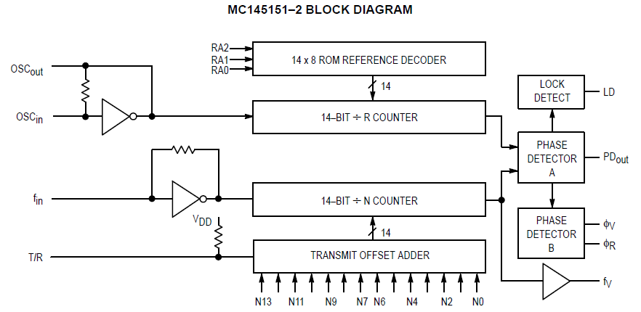
采用MC145151-2的锁相环调频电路设计方案
  MC145151-2锁相环内部结构
14bit参考分频器（÷R）
参考输入
支持直接接入晶体谐振器
PFD
信号输入
带有输入整形支持接入信号为正弦波
14bit 反馈分频器（÷N）

Slide 24
采用MC145151-2的锁相环调频电路图
输出信号频率f_{o}=N*(f_{r}/R)，选用8MHz的晶振作为参考频率f_{r}，设定参考分频系数R=1024，反馈分频系数N=6208，则f_{o}=48.5MHz。芯片输入频率不得大于20MHz，所以将N分为2部分：主芯片÷776，预分频器÷8
注意：预分频电路MC12026是PECL电路，最高工作频率达1.1GHz，但是其逻辑电平与CMOS电路不匹配，因此所有的信号耦合均采用交流耦合

Slide 25
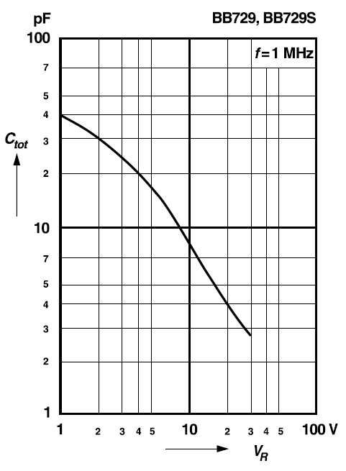
VCO设计
选用MC1648作为VCO，选用变容二极管BB729作为振荡元件。查BB729器件手册可知，两个二极管串联后，在反向电压2.5V（中心频率）附近的容量约为12pF。题目要求中心频率48.5MHz，可算得L约为0.9μH。 中心频率处容量变化率大概是2.5pF/V，所以压控增益K_{O}≈6MHz/V=3.8×10⁷ rad/sec/V
注：为了方便调整频率，可将L制作成可调电感，或者在L两端并联一个微调电容（此时需重新计算L以及压控增益)

Slide 26
环路滤波器设计
要求时间常数
题目中要求载波频率相对误差 Δf / f 不大于1‰
题目规定调制信号为语音信号，通常语音信号的频率范围为300Hz~3400Hz，所以调制信号的最大周期为T_{max}=3.3ms
代入公式，得到RC>0.41s
取R=220kΩ、C=2.2μF，可满足要求

Slide 27
加法器
几个调制信号与漂移电压用反相加法器叠加，但是PFD的输出采用同相跟随
采用反相加法器的好处是：通过改变权电阻值，可以方便地改变几个调制信号的比例（调制灵敏度）。由于反相放大器输入端的虚地特性，自动隔离几个输入之间的相互干扰，当某个信号为0时，其影响自动归零
由于漂移电压的周期很大（2s），所以采用了直流耦合。但是此时的“0”电平不是电源的0，而是PFD输出的“0”电平，即大约是电源电压的一半。
调制信号的权电阻计算：
设调制信号的最大值为V_{m}，需要移动的频率偏移为Δf_{m}，已知VCO的压控增益K_{O}，则有
Δf_{m}=A*K_{O}*V_{m}
其中A就是需要放大的权重系数，可据此确定权电阻的值

Slide 28
采用ADF4001 / ADF4002的锁相环调频电路设计方案
  ADF4001/ADF4002锁相环的内部结构
14位R分频器
13位N分频器
1个电荷泵输出的PFD
1个多路信号读出端口
  （可用于调试等）
4个数据锁存器
工作频率
  4001，10~200MHz
  4002，5~400MHz
电源电压
  4001，2.7V~5.5V
  4002，2.7V~3.3V
ADF4001/ADF4002的内部结构图

Slide 29
电荷泵输出的PFD与环路滤波器
  设电荷泵的输出电流为I_{CP}，则其鉴相增益为
  注意此鉴相增益量纲与电压输出型PFD的不同
当电荷泵后面接入如图RC型环路滤波器后，环路滤波器的传递函数是
所以该环路滤波器是比例积分型滤波器
采用上述滤波器后，采用电荷泵PFD的锁相环的自然频率与阻尼因子是（其中N是反馈分频系数）
这些参数可用于锁相环的稳定状态分析
电荷泵输出的PFD
LF

Slide 30
ADF4001/ADF4002的控制字（1）
  控制数据以3线串行方式送入
  4个内部锁存器：R锁存器、N锁存器、初始化锁存器与功能锁存器
  初始化锁存器与功能锁存器的控制字是相同的，主要控制字的说明如下：
Current setting：设置电荷泵的输出电流I_{CP}，配合外部电阻R_{SET}，设置范围为几百微安到几毫安
  这个控制字又被分为2个可以独立设置的3bit数字，实际的电荷泵输出电流可以在这两个数字之间变换，控制字“CP Gain”是这个输出电流的转换开关。由于电荷泵的输出电流决定了鉴相增益，同时也决定了整个锁相环的动态响应速度，所以这部分的作用是：在锁相环尚未锁定时利用一个较高的鉴相增益（由Current setting 2确定）达到快速捕捉，在锁相环锁定之后恢复到常规鉴相增益（由Current setting 1确定）以提高系统的稳定度
Fast lock enable 与 Fast lock mode：指定快速捕捉的三种模式：禁止快捕、快捕模式1与快捕模式2
  快捕模式1的启动与退出均由锁存器控制，是一种人工的外部控制模式。快捕模式2由锁存器控制进入快捕模式，然后经过一个由控制字“Timer counter control”决定的时间间隔后，自动返回常规模式

Slide 31
ADF4001/ADF4002的控制字（2）
Anti-backlash width：可以直译为抗间隙宽度。这个概念说明如下：
  鉴相-鉴频器（PFD）在有相位误差时发出充电或放电脉冲。但是在相位误差很小（锁定）的情况下，这个脉冲会变得相当窄，在寄生电容的影响下，这个窄脉冲实际上不可能对环路滤波器的电容进行充电或放电。由于这个原因，采用普通PFD的锁相环在锁定状态下的大部分时间内，环路滤波器都处于静止状态，只有当相位误差大到一定程度才会对环路滤波器的电容进行一次较大幅度的充放电。但是那样一来，这些幅度较大而频率比输入信号频率低很多的脉冲成分可能难于被环路滤波器滤除，从而使得后面VCO的输出产生相位抖动。
  为了解决这个问题，这个芯片改进了PFD：不管相位误差有多小，在两个输入信号的上升沿后面附加了一对固定宽度的充电与放电脉冲（就是前面电荷泵图中与门后面的delay环节）。若两个输入没有相位差（上升沿对齐），这两个相同宽度的脉冲充放电抵消，不会对后面环路滤波器造成影响。只要有相位误差，即使误差极小，两个脉冲的宽度就会不等。这样就避免了后续的环路滤波器要将误差积累到一定程度再充放电的弊病。这个“Anti-backlash width”就是设置这个固定充放电脉冲的宽度。

Slide 32
ADF4001/ADF4002的控制字（3）
Phase detector polarity：选择PFD的输出极性，这在采用某些反相输出的环路滤波器情况下特别方便
CP three-state：控制PFD的电荷泵输出是常态还是三态
Lock detect：指示锁相环是否锁定，锁定的标准是输入鉴相器的两个信号相位的时间差是否在若干个循环周期内均小于15ns。控制字“Lock detect precision”是用来确定该循环周期的个数的
Muxout control：控制引脚muxout引出的是哪个内部信号，这个功能在调试的时候是非常有用
还有其他几个控制字都很直观，这里不再介绍
ADF4001/ADF4002的启动模式
  共有3种启动模式
  最简单的模式是初始化锁存器模式：器件上电以后，按照“初始化锁存器”、“R锁存器”、“N锁存器”的顺序，写入3个锁存器数据，芯片立刻启动。这种模式下“功能锁存器”不用设置
还有两种启动模式，读者可以自行阅读器件手册

Slide 33
基于ADF4001的锁相环调频电路
下图是原理图，其中加法器部分、VCO部分均与前面基于MC145151的调频电路中的相同，此处省略
由于ADF4001/ADF4002均不带参考信号振荡器，所以需要外部提供参考信号。常见的晶体振荡器电路如下图，在一个CMOS反相器两端接上一个MΩ数量级的电阻，然后接入石英晶体与两个负载电容（通常为20~30pF）即可起振
由于ADF4001/ADF4002的鉴相器为电流输出型的PFD，所以与环路滤波器有关的部分（电容C以及电荷泵电流I_{CP}）需重新设计

Slide 34
注意到前面分析MC145151的波形图中，PFD的输出平均电压与LF的输出电压（也就是电容C上的电压）之差约为V_{H}/4，所以它对于电容C的平均充电电流约为V_{H}/(4R)
ADF4001的PFD以恒流输出，设置的电流值为I_{CP}，平均充电电流为I_{CP}/2。所以只要将MC145151的V_{H}/(4R)代换为ADF4001的I_{CP}/2，就可以得到基于ADF4002的FM电路中关于环路滤波器的参数
在基于MC145151的FM电路中， LF输出近似三角波偏离平均电压的最大值是
所以在基于ADF4001的FM电路中，LF输出近似三角波偏离平均电压的最大值是
PFD输出的基准电压为VDD/2，所以输出频率的相对波动为
据此即可设置I_{CP}以及电容C的值

Slide 35
笔者做的验证性实验
采用了相对简单的74HC4046，载波频率为9.9MHz。其余参数按照原题的要求
为了减少输出信号的高次谐波，输出端插入一个LC低通滤波器
VCO的可控频率范围约为9.7MHz~10.1MHz，对应的控制电压为1.66V~2.57V
压控增益约为440kHz/V，f₀=9.9MHz@Vc=2.12V

Slide 36
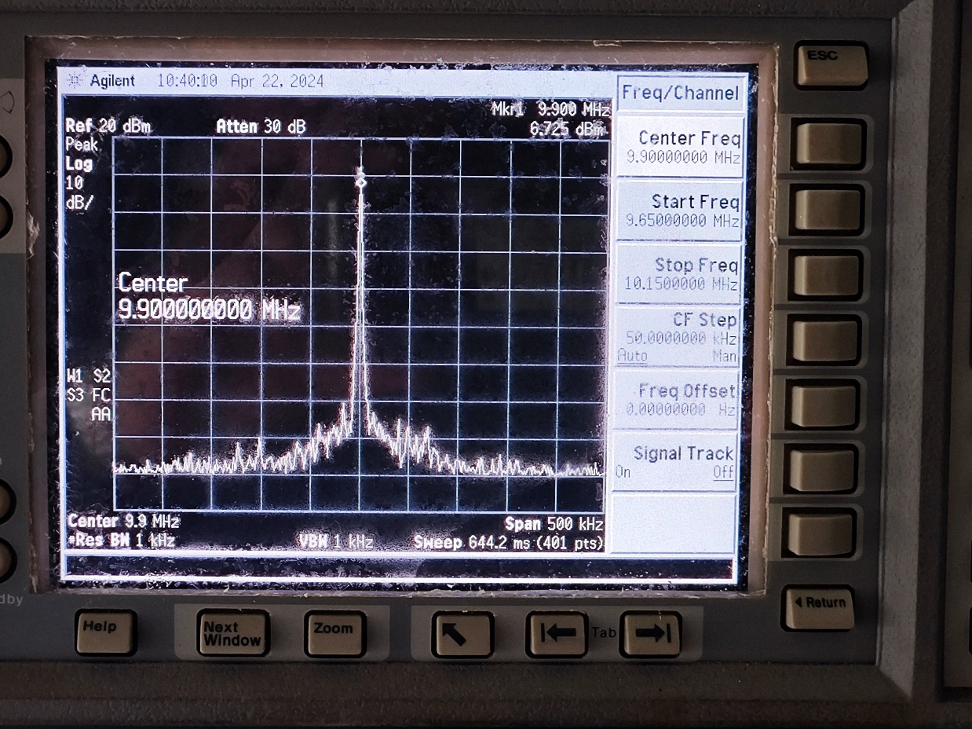
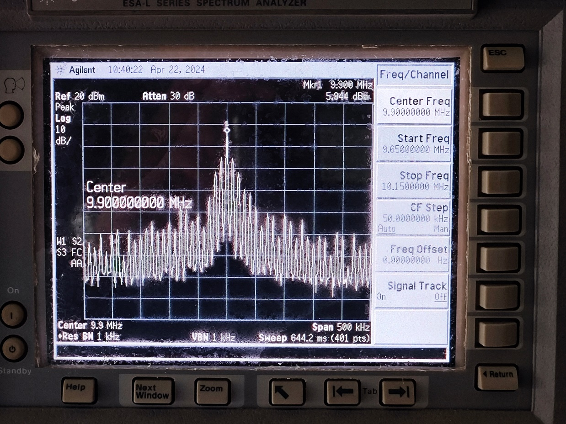
实验1，调制实验。加入调制电压，用频谱分析仪观察输出频谱
加入调制信号后的输出频谱
调制信号频率10kHz，调制信号幅度4V
能看到明显的边频谱线
未加调制信号
Notes:
已调波的调制度大约等于1

Slide 37
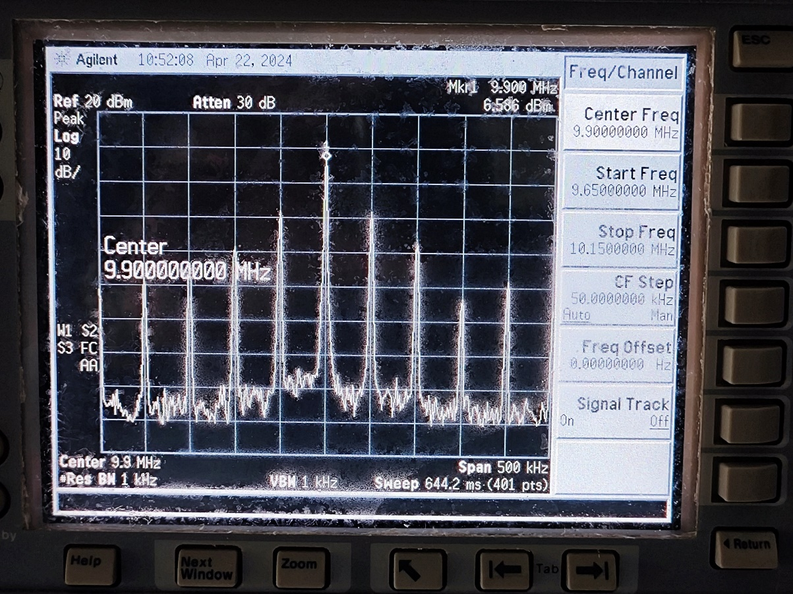
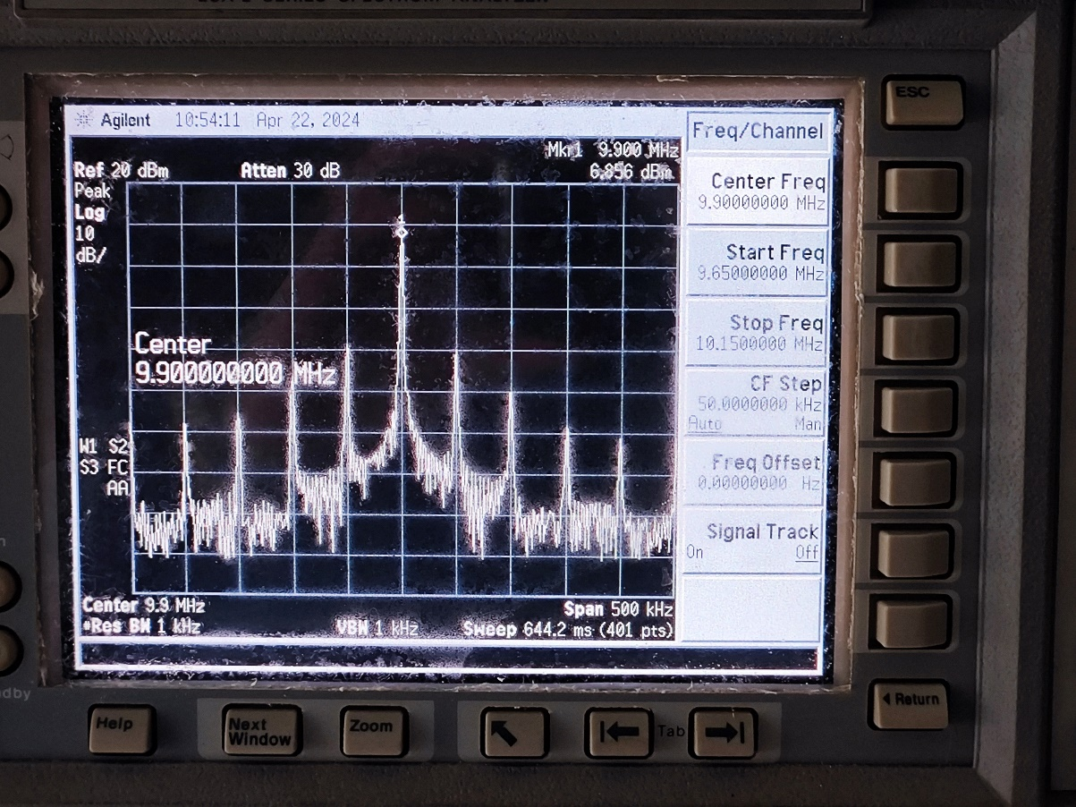
加入调制信号后的输出频谱
调制信号频率50kHz
调制信号幅度4V
加入调制信号后的输出频谱
调制信号频率50kHz
调制信号幅度1.5V

Slide 38
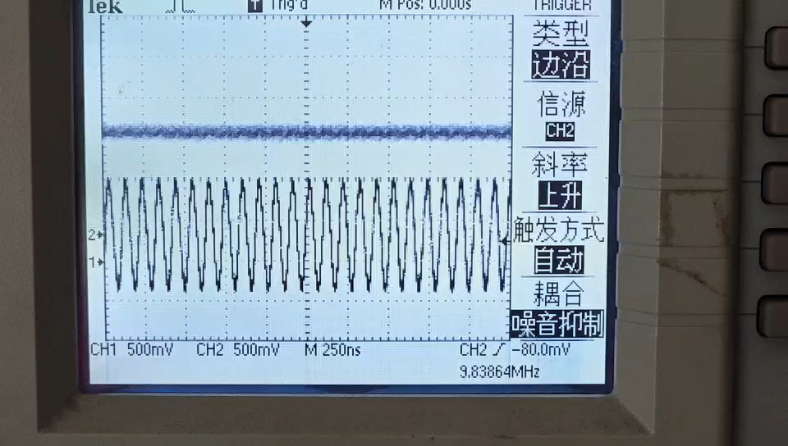
实验2，漂移实验。加入三角波漂移电压，用示波器与频谱分析仪观察锁相环输出
为了方便演示，三角波的频率大约为0.3Hz
三角波信号叠加一个直流偏置，在三角波信号为0时VCO的控制电压等于其原来的中心值（2.12V）
三角波信号的幅度约为±0.5V
在示波器上看到的载频漂移现象
漂移电压
漂移的载频

Slide 39
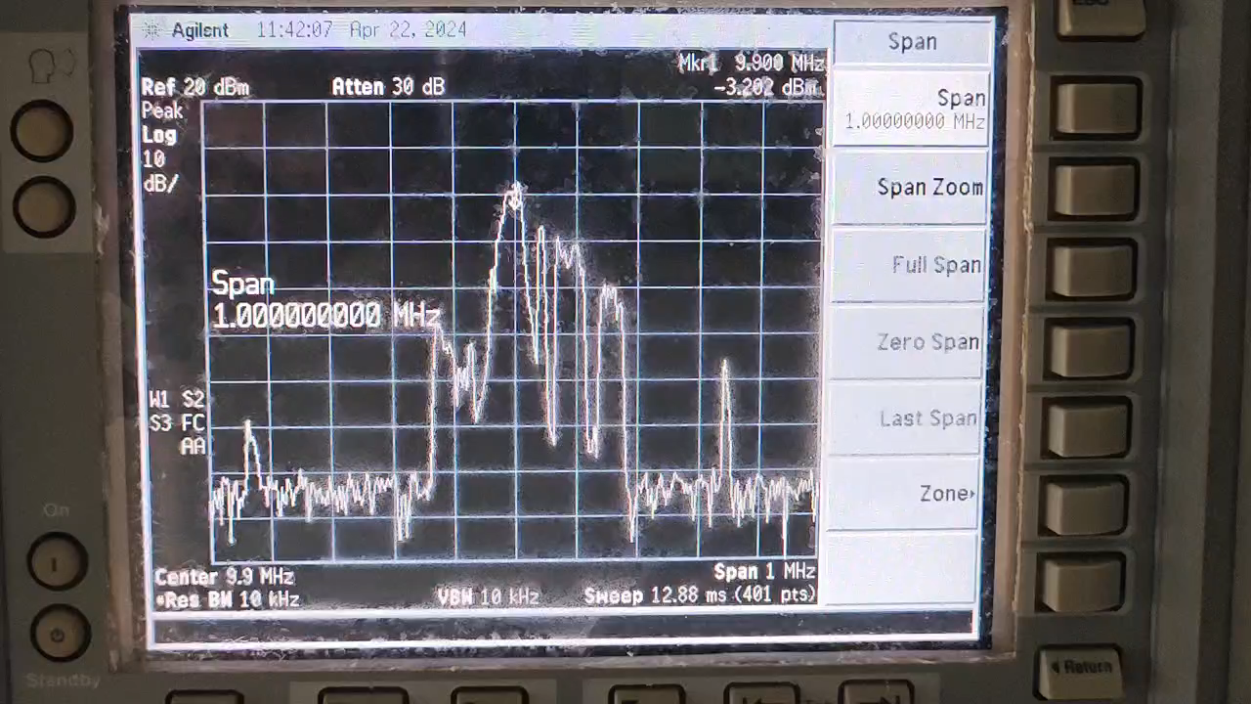
在频谱分析仪上看到的载频漂移现象
能够看到明显的频率牵引现象：当漂移电压使得锁相环的输出频率进入其锁定范围之后，锁相环进入捕捉过程，捕捉成功后则进入同步状态，此状态要维持到漂移电压增大到使锁相环脱离其同步范围，才能在漂移电压控制下改变其频率。

Slide 40
模块二、用于双路语音同时传输的副载波调制模块（设计难点）
由于双路语音的频谱重叠，所以不能将它们简单地用加法器叠加，那样两路信号将无法区分。正确的做法是先将其中一路信号做频谱移动，使得两路信号的频谱不再重叠，然后将两路信号叠加。
具体做法可以参考调频立体声广播：将音频信号B对一个副载频进行AM调制为信号B′，然后将它与另一路音频信号A叠加成为复合音频信号。发送端用此复合音频信号对主载波进行FM调制，就可以得到双路同传的已调波。

Slide 41
接受端解调出此复合音频信号后，可以用滤波器分离两路信号，然后对B信号进行AM解调，就得到了原始的2路语音信号。
为了解调时滤波方便，信号B′与信号A之间应该保留一定的频率间隔。已知信号A与B的带宽均为3400Hz，因此副载频至少应该大于3400Hz的两倍。例如取副载频为12kHz左右，此时复合信号的最高频率略大于15kHz，两个信道之间的距离是5kHz左右。
为了避免两路信号的干扰，两路信号在相加之前均需通过滤波器限制其带宽。

Slide 42
副载波发生器与AM调制电路（信号B′）
副载波频率人为指定，必须大于两倍音频上限（>8kHz，大些有利于后续的滤波器设计）。考虑到该频率的稳定性需求，可用合适的晶体振荡器分频，因此选择时要考虑容易得到该频率的晶振。常见的石英晶体最低频率大约为3MHz，所以一个可能的选择是选用3.2MHz的石英晶体，然后256分频，得到12.5kHz作为副载频。
下图用HC4060（或CD4060）芯片完成振荡与分频。4060是一个带晶体振荡器电路的14位二进制计数器，用来构成晶体振荡器同时对振荡频率分频电路。电路中从计数器的Q8输出就是256分频。
关于低通滤波器的讨论：
方波只含奇次谐波。若低通滤波器的截止频率取为基频的1.5倍，且选用4阶滤波器，则方波中最低的3次谐波分量被衰减24dB（0.06倍）。而方波中3次谐波分量为基波的1/3，所以滤波后的三次谐波分量为基波的0.02倍，其余高次谐波的成分更低，可以认为是较好的正弦波了。

Slide 43
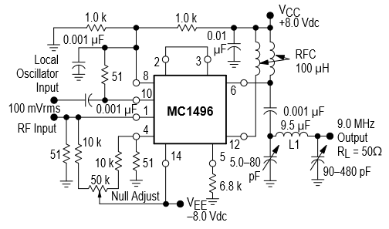
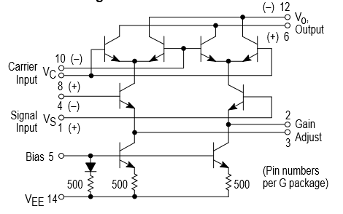
AM调制器可以用调制解调芯片（例如MC1496）或乘法器（例如AD835）
下图是MC1496手册上给出的混频应用电路与内部结构
输入端（1、4、10、8各引脚）的51欧电阻为射频系统阻抗匹配用，本题频率很低，可改为其他合适阻值
输出端（6脚）后面的负载与LC阻抗变换网络适合于射频（图中为9MHz），本题频率很低，可直接输出至后续的有源滤波器

Slide 44
6.8k电阻，决定静态偏置电流，可根据需要改变（上限10mA）。记5脚对地电阻（6.8k）为R₅，则静态偏置电流为
2~3脚之间的电阻决定混频增益（图中短路），可根据需要改变。记2~3脚之间的电阻为R_{E}，从6脚看出去的等效负载电阻为R_{L}，则混频增益为
VCC与VEE，可根据整机的电源情况加以改变，只要在设计时满足芯片内部所有的差分放大器有合理的偏置电压以及动态范围即可。具体地说，就是在设置电源与偏置时，必须满足内部晶体管均处于放大状态，即集电结始终保持反向偏置，发射结始终保持正向偏置。

Slide 45
乘法器电路AD835的结构框图和AM调制器电路
乘法器的输出：
AM调制信号的表达式
比较上述两式，得到下面结论：
输出AM信号的调制度 ，即 m_{a} 就是以 V 为单位的调制信号V_{X} 幅度，此调制度与载波信号的幅度无关。但须注意，AD835在电源电压为±5V时两个输入电压幅度均不能超过1V。
注：50欧电阻为阻抗匹配电阻，在本题中可根据实际情况加以修改

Slide 46
关于AM调制的调制度
由于在接收部分采用简单的二极管大信号检波方式解调（最简单），所以在发射端必须控制AM信号的调制度m_{a}。
在商业广播电台中，通常令m_{a}=0.3。在本题中可将m_{a}控制在0.3~0.5。
采用MC1496芯片时，通过调节 null adjust 电位器改变载波幅度来调节调制度。采用AD835芯片时，直接通过改变调制信号幅度来调节调制度（可以在调制信号输入处增加一个电位器）。

Slide 47
音频信号滤波器
信号A，频率上限为3400Hz
信号B′，频率下限为12500-3400=9100Hz，上限为12500+3400=15900Hz
因此得到
信号A，低通，截止频率大于等于3400Hz，阻带起始频率等于9100Hz，根据需要设置阻带衰减量
例如可将截止频率设置为4000Hz，阻带9100Hz的衰减设置为40dB，则6阶巴特沃斯低通滤波器或5阶切比雪夫型低通滤波器（纹波0.1dB）可以满足要求
信号B′，带通，下截止频率小于等于9100Hz，下阻带起始频率等于3400Hz，根据需要设置阻带衰减量；上截止频率大于等于15900Hz，上阻带大于15900即可（无严格要求）
可采用高通滤波器+低通滤波器的形式
例如设置高通滤波器的截止频率为8500Hz，阻带3400Hz的衰减量为40dB，则6阶巴特沃斯高通滤波器或5阶切比雪夫型低高通滤波器（纹波0.1dB）可以满足要求。再设计一个截止频率为16500Hz的2阶低通滤波器，两个滤波器串联即可
所有这些滤波器设计均可借助表格软件《有源滤波器参数计算》进行，此处从略

Slide 48
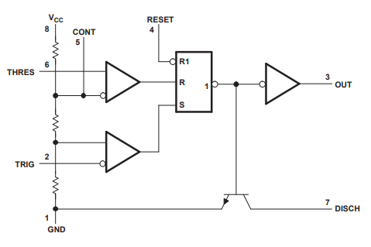
漂移电压发生器
要求：产生一个三角波，周期2s，幅度能满足VCO频率漂移±150Hz以上，当它输出为0时应不影响VCO的正常控制电平
1、芯片NE555
锯齿波的上升（充电）时间与下降（放电）时间
峰值电平大约是VCC的1/3与2/3，采用5V供电时，输出峰峰值大约1.6V
555内部结构

Slide 49
2、通用运放
比较器输出方波的两个高低电平（V_{H}、V_{L}）由运放的电源电压以及运放的饱和输出幅度确定，积分器的输出三角波的高低峰值电平（V_{OH}、V_{OL}）由比较器的两个输出电平确定：
三角波的上升时间与下降时间为

Slide 50
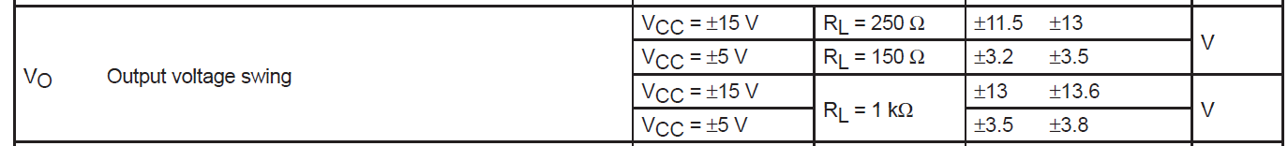
上述计算中涉及运放的输出摆幅V_{H}和V_{L}，该参数与运放型号有关。
例如常用的LF353，则查其数据手册可知输出幅度大约比电源电压小1.5~3V
另一款运放THS4052，在±5V电源电压时的输出摆幅不低于±3.2V
这是大部分通用运放的情况，输出幅度下降是由于运放内部输出晶体管的饱和压降。
另外可采用场效应管输出的满摆幅（Rail to Rail）的运放，其输出摆幅可以很接近电源电压。例如TLV2372，其输出与电源电压的差值（随输出电流不同而不同）只有0.1V~0.7V。
上述电路设计的大致过程是：
先选定运放与电源电压（此时方波输出摆幅已知），然后指定三角波输出幅度（此时可计算R1与R2），最后根据三角波频率计算RC（通常要指定电容C的值）。

Slide 51
发射部分的总框图
复合音频信号处理
锁相环

Slide 52
射频功放与天线
实验室常见的天线是拉杆天线（单鞭天线），由于48.5MHz的1/4波长约为15m，所以通常要在放大器输出与天线之间接入LC阻抗匹配网络。
但是题目要求传输距离大于2m。这个要求是很低的，实际上随便接一根导线作为天线就可以达到要求，所以下图中并没有阻抗匹配网络。
图中的功放可以选用MMIC，例如HMC580。如果接收机灵敏度足够也可以不要这个功放（直接将VCO的输出串联一个几十欧电阻后接天线）。

Slide 53
发射部分整机电源的考虑
锁相环部分，MC145151、MC12026、MC1648，+5V；采用ADF4001，+3.3V
信号B的调制器，采用MC1496，±8V，采用AD835，±5V
漂移信号发生器，采用555，+5V；采用通用运放，±5V或更高
信号B的副载波发生器，采用HC4060，+5V
锁相环部分的环路滤波器与加法器、信号A与B的滤波器，采用通用运放，±5V或更高
功放， 采用HMC580，+5V
上述电源中，运放的电源是灵活的，只要满足输出动态范围的需要就可以有很大的调整余地。
  若锁相环采用MC145151、调制器采用AD835，则全部电源只要±5V
  若锁相环采用ADF4001、调制器采用AD835，则需要±5V与+3.3V（后者可以用低压差稳压电源芯片从+5V降压得到）
  若调制器采用MC1496，手册上给出的是±8V，但通过分析可知采用±5V也勉强可用。所以整机电源可以是±5V，或者±5V与±8V（此时运放可以全部用±8V ）
注意所有芯片的电源退耦电容。前面在电路图中为了简洁而没有画，但是实际电路中必须有。

Slide 54
二、接收机部分
无线通信的接收机可以有以下几种方式
直接放大式接收
这种电路直接将天线接收到的信号进行放大，然后对放大后的信号解调
为了提高接收信号的信噪比，必须对信号进行带通滤波。但是由于直接放大的信号频率较高，所以无论是放大器还是带通滤波器的制作难度都很高。尤其是在需要对多个频率的信号进行接收时，需要宽带的高频放大器以及频率可变的带通滤波器，大大提高了难度
超外差式接收
超外差式接收电路将输入信号与一个本地振荡频率进行相乘（混频），然后取出其中的差频成分（中频）进行放大，最后进行解调
由于中频频率较低且保持不变，所以中频放大器比较容易制作，其带通滤波特性也容易做的较好。在需要接收多个频率的信号时，只要改变本地振荡频率即可
这种电路的选择性主要取决于中频放大器的选频特性，在满足调制信号的频谱要求前提下，中频放大器的选频特性越好则接收机的噪声越低

Slide 55
超外差接收机的典型结构框图如下
高频放大：选频放大器或宽带放大器，提高接收灵敏度。若接收条件良好可以不要这个放大器
本地振荡与混频：将输入的高频信号移动到一个较低的固定频率（中频），便于后续的放大与选频
  本振频率通常比输入频率高一个中频频率
  若高频放大是选频放大器，本振频率必须与高频放大的选频频率同步
中频放大：选频放大器，完成对于信号的主要放大功能与选频功能，通常增益要达到40dB以上，选频网络的带宽与信号带宽匹配
考虑到天线接收的信号有较大的动态范围，此放大器还常常带有AGC功能

Slide 56
本题目的设计难点，载频漂移下的接收机设计
常规的超外差电路的本振频率是固定的，当输入信号的频率漂移后，送到中频放大器的信号频率也会漂移。但是常规情况下输入信号的漂移很小，这种情况下考虑到输入可能的漂移后，中频放大器选频网络的带宽只要设计得略大于信号带宽即可。例如本题规定FM调制的最大频偏为25kHz，即输入信号的带宽是50kHz，此时在一般情况下中频放大器的带宽只要略大于50kHz即可正常接收。
但在这个题目中，频率漂移的范围非常大。按照题目要求，载频漂移大于300kHz，如果采用固定的本振频率，则中频放大器要有大于300kHz+50kHz的通带带宽，如此大的中频带宽将导致噪声大幅度增加。
另外，FM解调常采用斜率鉴频器或锁相鉴频器等电路，这些电路都有一个共性，就是解调器的工作频率范围越窄则解调灵敏度就越高。
但是在这个题目中，如果本振频率固定，则鉴频器的工作频率范围也必须大于300kHz+50kHz。而鉴频频率范围的扩大将使得鉴频器的鉴频增益变得极低，导致输出信号幅度极度下降。
上述两点的最终效果就是输出信号的信噪比将变得极差。

Slide 57
解决此问题的关键是设法让本振频率随着输入信号频率的漂移变化而变化，从而保证中频频率不变，那样的话整个中频放大器和鉴频器等就都可以按照常规的超外差电路进行设计。这种电路通常被称为自动频率控制（AFC）电路。
此电路用一个压控振荡器（VCO）产生本振信号，鉴频器输出信号中的直流成分用于控制VCO的振荡频率。
当输入信号的载频升高时，由于中频信号频率等于本振频率减去输入频率，故中频信号频率将随之下降。由于中频信号频率变化，鉴频器输出的平均电压亦将变化，此电压加到VCO的控制端将使得VCO的振荡频率变化。若反馈信号极性设计合理，使得此情况下VCO的频率升高，就可以维持中频频率基本不变。
输入信号载频频率下降的情况可以得到同样结果。

Slide 58
接收部分的参考设计
采用带有AFC功能的超外差式FM接收机，再对解调信号进行双声道分离。整机框图如下：
中放的AGC功能是超外差接收机的标准配置，只有在信号幅度变化不大的情况下才能勉强不用
B信号通道中的PLL是抑制副载波信号的情况下才需要的，后面将详述

Slide 59
天线与前置放大器
为了提高接收灵敏度和降低噪声，前置放大器可以采用高频晶体管构成选频放大器
输出选频
48.5MHz
与后续电路阻抗匹配，通常为50欧
输入选频
48.5MHz
发射极电位选取1V左右即可
偏置电路
静态工作点0.5~1mA
在接收条件良好的情况下，可以不要前置放大器，但最好保留输入选频网络
也可采用MMIC构成前置放大器，此时选频网络的输出直接作为MMIC的输入信号

Slide 60
中频放大器
中放是一个选频放大器，其主要参数有：中频频率、带宽、增益
中频频率
  中频频率过低，对于抗镜像频率干扰不利；过高则加大对中频放大器的要求。但对于本题来说，因为只有一个载频，镜像干扰问题可不予考虑
  最好有合适的商品滤波器，可以简化电路。商品收音机中AM接收机的中频为465kHz（国外有455kHz），FM接收机的中频为10.7MHz。还有就是电视机中使用的中频5.5MHz或6.5MHz。这几个频率都有商品压电陶瓷滤波器可供选用。也有一些其他频率的，但由于使用面不广，不易购买
  综合考虑后，本题可选5.5MHz、6.5MHz或10.7MHz作为中频频率（根据能够得到的陶瓷滤波器确定）
中频带宽
  中频带宽应该根据输入信号的带宽确定。而为了保证接收机的选择性，希望通带外的衰减尽量大一些
  对于本题来说，FM信号的峰值频偏是25kHz，信号带宽约为50kHz，中频带宽大于50kHz、且具有较为陡峭的边沿即可

Slide 61
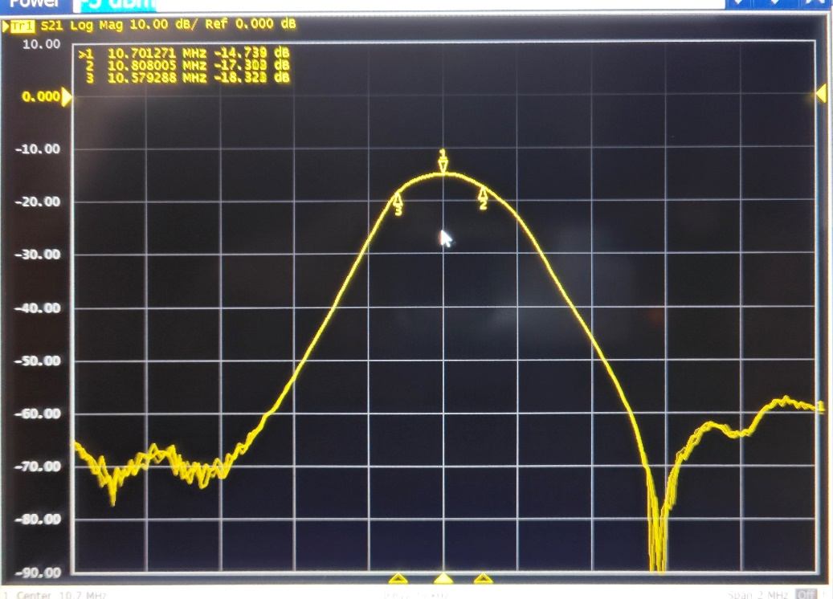
陶瓷滤波器的幅频特性
  右图是一个10.7MHz的陶瓷滤波器的幅频特性
  可见其中心频率为10.7MHz
  中心频率处的插入损耗约为14dB
  -3dB带宽约为220kHz
  如果单个陶瓷滤波器的频率特性不能满足要求，
  可以考虑两个串联使用
中频放大器的增益
  由于超外差接收机的射频增益大部分落实在中放，所以中频放大器的增益必须按照接收信号的强度以及解调电路需要的信号幅度进行估算
  类似题目要求的实验室情况下，由于接收距离很近，天线获得的信号幅度可能在10⁻⁴~10⁻²V之间，而解调器通常要求输入信号幅度在V数量级，所以中频放大器的增益可能要40~80dB
  如果要求拉远接收距离以及在不同接收距离上接收，除了提高增益外，还要考虑具有AGC功能

Slide 62
中频放大器电路
采用MMIC+陶瓷滤波器的电路例子（两级MMIC放大、一个陶瓷滤波器）
  其中放大器是MMIC芯片HMC580。由于MMIC的输入输出阻抗为50欧，陶瓷滤波器的匹配阻抗在200欧左右，所以在陶瓷滤波器两侧插入1:4传输线变压器进行阻抗变换(可不用，不用的幅频特性略差些)

Slide 63
采用晶体管+LC谐振回路的电路例子
以LC选频网络居多，下图是一级放大器的电路，RB与RE确定了晶体管的静态工作点，通常在1mA左右即可。
高频变压器T除了耦合前后级（阻抗匹配）以外，更重要的功能是与C构成LC谐振回路，完成中频选频功能。
晶体管放大器的优点是电源电压比较自由，在很低电压下还能工作。主要缺点就是要制作高频变压器，而且由于LC选频网络的选频特性不如陶瓷滤波器好，所以一个接收机通常要2~3个变压器构成多级选频放大器来满足整机的频率特性要求。

Slide 64
混频器与本地振荡器
混频器可采用乘法器芯片（例如AD835）完成，与发射部分不同的是，这里的Z输入必须接地。
AD835的输入幅度通常不能大于1V。信号输入通常都是很小的，所以不会有问题。但是本地振荡的信号幅度有可能很大，必须注意加以限制。

Slide 65
如果采用了前置高频放大器，也可将它改为晶体管混频器。
晶体管混频器利用晶体管发射结的非线性进行混频，所以此时晶体管的静态工作点不宜过高，否则混频效率很低。
输出选频（中频）
10.7MHz
与后续电路阻抗匹配，通常为50欧
输入选频
48.5MHz
发射极静态电位选取1V左右即可
偏置电路
静态工作点0.5mA左右

Slide 66
本地振荡器（VCO）
本振频率应该比输入信号高一个中频。已知本题的输入信号载频为48.5MHz，频率变化±0.15MHz（载频漂移），中频频率为10.7MHz，所以本振中心频率为48.5MHz+10.7MHz=59.2MHz，本振频率变化范围应该略大于±0.15MHz，例如取±(0.5~1)MHz（此频率变化范围过小与过大都容易引起AFC失控）。
本振电路可参照前面锁相环电路中VCO，为了得到希望的振荡频率控制范围，可以在LC谐振回路中采取措施降低其压控灵敏度。例如在右图电路中，将变容二极管C_{D}与电容C1串联后再与C2并联，总谐振电容为
此时总谐振电容的变化量将小于C_{D}的变化量，选择合适的C1与C2，可以使得在控制电压范围内的谐振频率满足要求。
例如采用变容二极管BB729，控制电压1V时其容量为40pF，4V时容量为20pF，取C1=20pF，则C_{D}与C1串联的容量在1V时为13.33pF，在4V时为10pF；再取C2=30pF，L=174nH，则1V时的振荡频率为58MHz，在4V时的振荡频率为60.3MHz，基本满足本题的要求。

Slide 67
鉴频模块与AFC控制电压产生
鉴频模块包含鉴频器与低通滤波器两部分，其中低通滤波器是为AFC控制信号设置的，应该将鉴频输出信号中的交流成分滤除，取出准直流成分
常见的鉴频器有比例鉴频器与差分峰值鉴频器。
比例鉴频器
  下图是一个10.7MHz的比例鉴频器

Slide 68
比例鉴频器的工作原理：
47p电容与T1、T2的初级电感构成谐振回路1，100p电容与T2次级电感构成谐振回路2，两个谐振回路均谐振在中心频率f₀
由于T2初级只有1匝，所以两个谐振回路之间为松耦合，T2次级电压与初级谐振回路的电压有90°的固定相移以及一个与频偏有关的附加相移
T1初次级之间为紧耦合，所以T1次级电压与初级谐振回路电压同相
T1次级电压与T2次级电压叠加后，取它们的差值，该差值即与输入信号的频偏成正比，也就是FM解调输出，在中心频率附近，解调输出电压与频偏的关系曲线呈S形，故称为S曲线

Slide 69
比例鉴频器的鉴频增益：
在谐振频率附近，T2次级电压的附加相移θ≈2Q₂(Δf/f₀)，其中Q₂是T2次级与100pF电容构成的谐振回路的有载Q值，Δf/f₀是中心频率附近的相对频偏
设T2次级电压为v₂。在附加相移θ很小的条件下，Δv₂≈v₂*sinθ，为了保证鉴频特性的线性，附加相移不能太大，通常认为在±30°之内是合适的，此时Δv₂≈v₂*θ ≈2*v₂*Q₂(Δf/f₀)
因为鉴频增益= 2Δv₂/Δf，所以鉴频增益与Q2成正比。但是由于附加相移θ被限制在30°以内，为了保证有足够的Δf范围，Q2也不能太高。另外由于实际电感的限制，通常的Q2只能做到几十
由于影响鉴频增益的因素过多，直接计算电路的鉴频增益比较困难。按前一页电路制作的比例鉴频器，晶体管静态工作点电流约为1.5mA，实测其鉴频增益约为 (50~100)mV/kHz
比例鉴频器的优点是受输入信号幅度变化的影响小，缺点是电路稍复杂，调试稍困难

Slide 70
差分峰值鉴频器
L、C₁与C₂构成串并联谐振回路。
第一个运放跟随器为谐振回路提供低输出阻抗的信号源。
谐振回路后面的两个运放跟随器起到隔离作用，避免其后的检波电路影响谐振回路的工作状态。
最后的运放为带有低通滤波的减法器。改变RG与RF的值可以改变鉴频增益，低通滤波的截止频率为1/2π*[(R_{G}||R_{F})*C_{F}]，应该远低于中频，远高于音频。
如果前级中频放大器带有AGC功能，则不再需要本电路第一级（限幅电路）

Slide 71
电路的核心是L、C1与C2构成的谐振回路，具有两个谐振点：
并联谐振频率 ，串联谐振频率 ，它们对称分布于中频频率两侧。当输入FM已
调信号的频率高于中频时，趋向于并联谐振频率，所以v_{p}幅度加大；当已调信号的频率低于中频时，趋向于串联谐振频率，v_{s}幅度加大。v_{p}与v_{s}通过二极管检波取出其直流分量，由减法器相减并滤除其中的中频成分后成为FM信号的解调输出。

Slide 72
影响此鉴频器的鉴频增益与线性度的因素有：
最大频偏与中心频率的比值Δf_{m}/f₀
谐振频率与中心频率的差值与最大频偏的比值Δf/Δf_{m}
电感Q值以及电阻R的值
通过计算机分析，可知在最大频偏与中心频率的比值很小（<1%，大部分FM信号都是如此）的情况下：
两个谐振频率的差值与鉴频范围的比值越大则鉴频线性越好但增益越低，合适的比值 ≥3
电感的Q值越大鉴频增益越高但非线性越强，合适的Q值 ≤60
合适的电阻值
在本题中，中心频率为10.7MHz，最大频偏（即有效鉴频范围）Δf_{m}为25kHz，满足相对频偏很小条件。若取两个谐振频率与中心频率的差值4倍于最大频偏，则分别为10.8MHz与10.6MHz，据此可以计算谐振回路中的LC参数，以及R的值。例如取C1=2.2nF，则L=99nH，C2=62pF，R=240Ω，Q取30

Slide 73
差分峰值鉴频器由于需要的LC元件比较少且调整简单，在集成FM接收电路中得到广泛应用。
此电路的最大问题是输出电压受输入幅度的影响很大，或者说其鉴频增益受到输入幅度的影响（寄生调幅）。为了得到一个稳定的鉴频增益，需要在其输入端插入一个限幅电路，前面电路中200欧的电阻与两个正反向并联的硅二极管就是一个限幅电路，将输入第一个运放的信号幅度钳位在±0.7V。但正是这个限幅电路的存在，需要中放的输出大于二极管的导通阈值0.7V，大约至少需要1V峰值，中频放大器的增益应该按照这个参数进行设计。

Slide 74
用于AFC控制信号的低通滤波器
  截止频率
滤波的目的是滤除调制信号，保留漂移信号，所以其截止频率应该远低于调制信号的最低频率（本题调制信号的最低频率为300Hz），高于漂移频率（本题的漂移频率为0.5Hz）。综上所述，可以取截止频率为5~10Hz。
  反馈环的开环增益
设鉴频器的增益为K_{D}=ΔV_{D}/Δf ，VCO的增益为K_{O}=Δf/ΔV_{C}，滤波器的增益为A。它们三者构成负反馈环，由负反馈理论可知，漂移引起的中频频率变化将被减小到原来的1/[1+(K_{D}K_{O}A)]。若知道接入负反馈之前的中频频率变化以及系统允许的中频频率变化，则由此可知对于反馈环开环增益K_{D}K_{O}A的要求。
例如本题中，已知漂移引起的中频频率的最大偏移为150kHz。假设中频放大器（含陶瓷滤波器）的总带宽为150kHz，则允许中频偏移50kHz（150÷2再减去信号频偏25）。再假定鉴频器在中心频率偏移5kHz后还能满足线性鉴频。系统允许的最大频率偏移是其中较小者（苛刻者）即5kHz。需要将150kHz减小到5kHz以下，所以K_{D}K_{O}A应该大于30。
注意，中频放大器的增益与此无关。

Slide 75
  反馈极性
当输入频率由于漂移而升高时，中频频率下降。此时如果鉴频器的S曲线如前面图中那样，那么鉴频输出电压将下降。而为了维持中频不变，VCO的输出频率应该上升，即其控制电压应该上升。所以此滤波器应该是一个反相放大器。
实际上S曲线的极性随电路可变，例如将前面两个鉴频器电路中所有二极管的方向逆转，则S曲线的极性就反转，所以在制作时需注意S曲线的极性。
  偏置
没有漂移时，鉴频器输出信号的直流分量为0，但是VCO此时的控制电压并非为0而是一个特定值，所以这个滤波器的输出要叠加一个偏置电压。
  参考电路
    截止频率 1/(2πR₃C)
    通带增益 R₃/R₁

Slide 76
双通道分离电路与音频放大电路
FM解调（鉴频）后得到的是复合音频信号A+B′
  用一个低通滤波器可以直接得到信号A
  用一个带通滤波器可以得到被副载波调制后的信号B'，再进行AM解调（检波）就得到信号B
A+B′
A
B′
B
  双声道分离的两个滤波器与发射部分的双声道分离滤波器相同
  检波器可采用二极管峰值包络检波电路，但是要求其输入幅度大于二极管的导通阈值，如果幅度不够，可提高带通滤波器的通带增益或者增加一级放大器

Slide 77
其他注意事项
本题涉及高频电路。尽管频率不算很高，但是在制作时还是必须遵循高频电路的一些基本规则。
  接地
  高频电路的接地规则是大面积接地。所以最好将涉及高频部分的电路制作成印制板。在印制板上要用大量通孔将各层的地联通，频率越高通孔越多。在自制印板（例如用雕刻机制作的双面板）时要注意打孔用导线将两面的地短接。如果实在没有条件而采用洞洞板，那么要尽可能缩短连线。
  退耦
  所有芯片的电源要有退耦电容且就近接地，退耦电容可以由多个并联。
  高频测试仪器的使用
    频谱分析仪、网络分析仪等，示波器在高频领域的效用很有限。

Slide 78
关于双路信号同传的进一步讨论
前面讨论的双路同传，A信号直接进入FM调制，B信号通过AM调制移动到较高的频率上，然后以此已调信号B’作为FM调制信号
这样做的好处是B信号的解调比较方便。因为通过FM解调得到的是A与B’，而B’是B的AM信号，所以只要一个简单的检波电路就可以从B’得到B
这样做的缺点是：在B’信号中，能量大部分落在那个副载波上。在AM已调波中，载波与调制信号的功率比是1：m_{a}²，若B’信号中的m_{a}取常规的0.3左右，那么B’中调制信号的功率只占总功率的10%左右
由于A信号与B’信号叠加后共同作为FM的调制信号，所以按照上述方案构成的同传电路中，A信号的功率将比B信号的功率大许多，这两路信号的信噪比将有较大的差别
改善上述现象的方法是：将B信号做DSB调制。由于DSB调制没有载频成分，所以AB两路信号的功率将得到平衡
但是DSB信号的解调需要同步信号，所以实际的系统中，还要插入一个副载频同步参考信号，这个参考信号的频率通常是副载频的1/2，在接收端用锁相环锁定此参考信号，倍频得到副载频，最后将副载频与B’的DSB信号叠加，就得到了AM信号，可以简单检波恢复原始的B信号

Slide 79
调频立体声广播中的实际做法：
立体声接收
全部声道
单声道接收
主声道
为了与单声道接收机兼容，将左右声道变换为主副声道，主声道M=L+R，副声道S=L-R，单声道接收机只接收主声道，立体声接收机接收全部声道
副声道信号用DSB方式调制到38kHz的副载频上后与主声道信号叠加，叠加后的信号称为复合立体声信号
复合立体声信号中插入一个19kHz的导频信号
接收机用锁相环锁定导频信号，倍频得到38kHz的副载频，然后将副载频与抑制载频的S信号叠加就得到普通AM方式的已调波
检波即可解调S信号。由于检波是非相干解调，所以在采用检波方案解调时，此“副载波同步”只要频率同步即可（实际的调频广播中要考虑各种解调方式都可以用，所以发送端是做到严格相位同步的）

